Slide 1


Уеб базирана система за управление на лични и семейни финанси
Дипломант: Кристиян Петров Кръчмаров
Специалност: Информатика и Софтуерни Науки
София 2025

Slide 2
Съдържание
Увод
Технологии
Реализация
Архитектура
Бъдещо развитие
Потребителски интерфейс
База данни
Потребители
Семеен бюджет

Slide 3
Увод
Проблем
Трудност при проследяване на лични и семейни разходи
Липса на прозрачност и координация между членовете на семейството
Неудобство при използване на ръчни методи
Решение
Създаване на приложение за управление на личен и семеен бюджет с централизирана структура, визуализации и възможност за съвместна работа.
Ключови функционалности
Създаване на категории и транзакции
Формиране на „семейство“ с общ бюджет
Визуализация на разходи и приходи

Slide 4







Технологии
PostgreSQL
ASP.NET Core
Redis
Blazor
Papercut
MudBlazor
JetBrains Rider

Slide 5
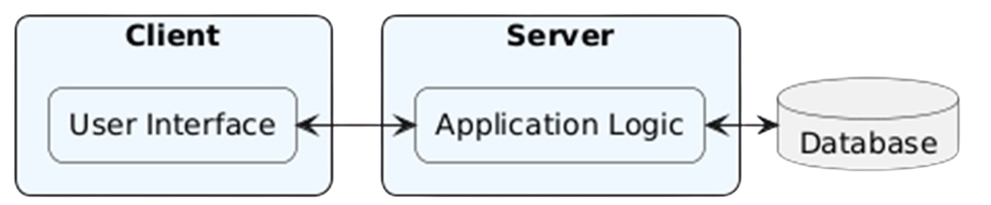
Архитектура на приложението
Notes:
Client-server architecture
База данни - съхранение на данни
Сървър – обработване на информация
Клиент – потребителски интерфейс

Slide 6
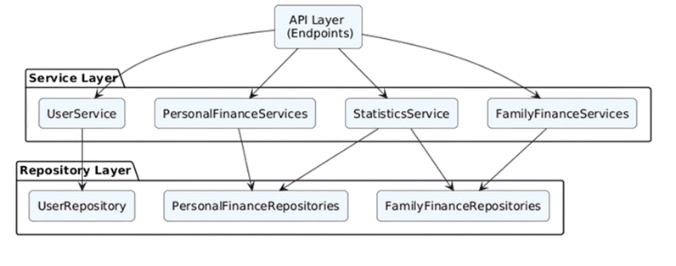
Архитектура на сървъра
Notes:
Многослойна архитектура; 3 слоя
Repository - design pattern; интеракция с базата
Service – бизнес логика
API – приемане на заявки/authentication and authorization

Slide 7
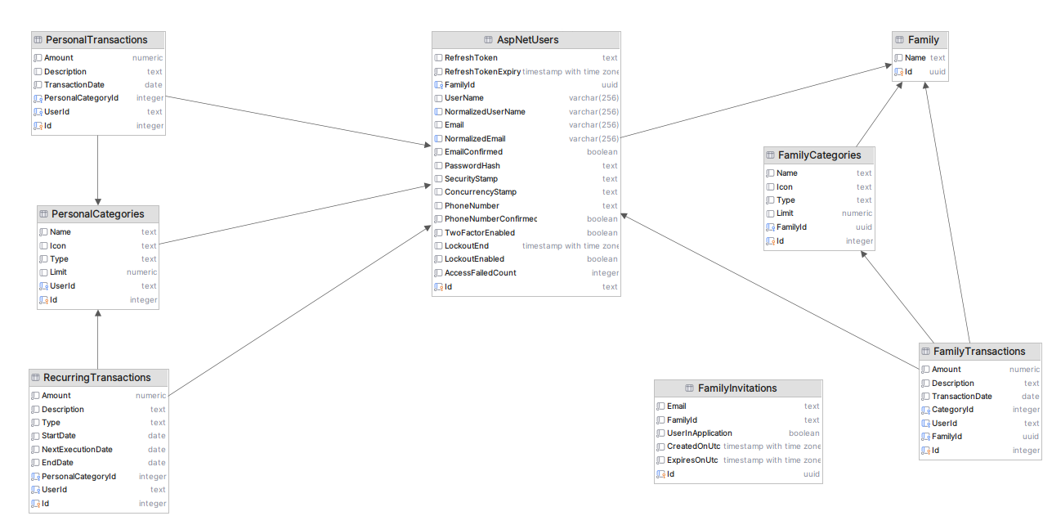
База данни

Slide 8
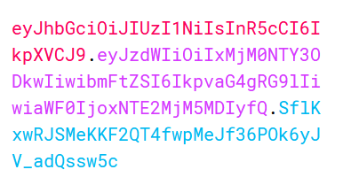
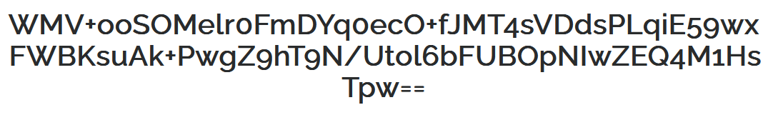
Потребители
Удостоверяване базирано на токъни
2 вида токъни
Токън за достъп - JWT
Токън за опресняване
Контрол на достъп чрез роли
4 роли
Потребител
Администратор
Семеен администратор
Член на семейство

Slide 9
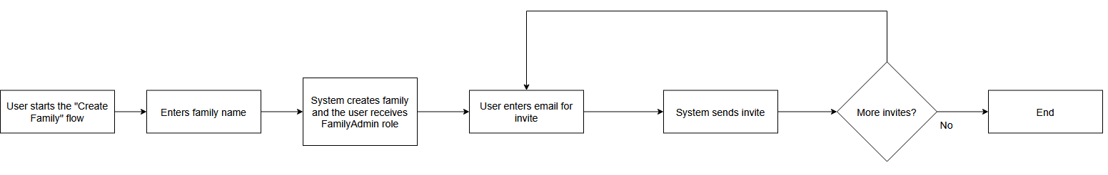
Семеен бюджет

Slide 10
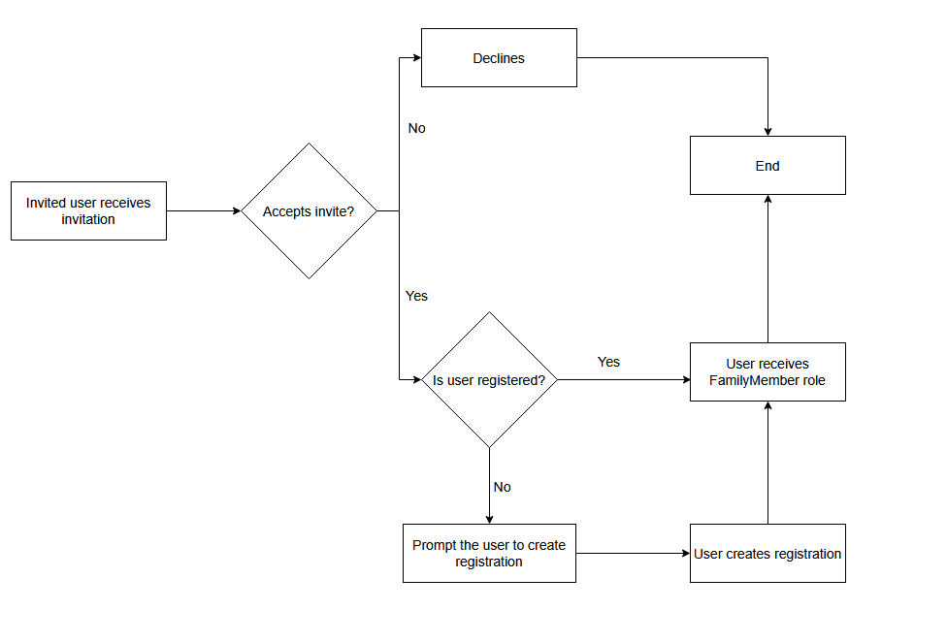
Семеен бюджет

Slide 11
Потребителски интерфейс

Slide 12
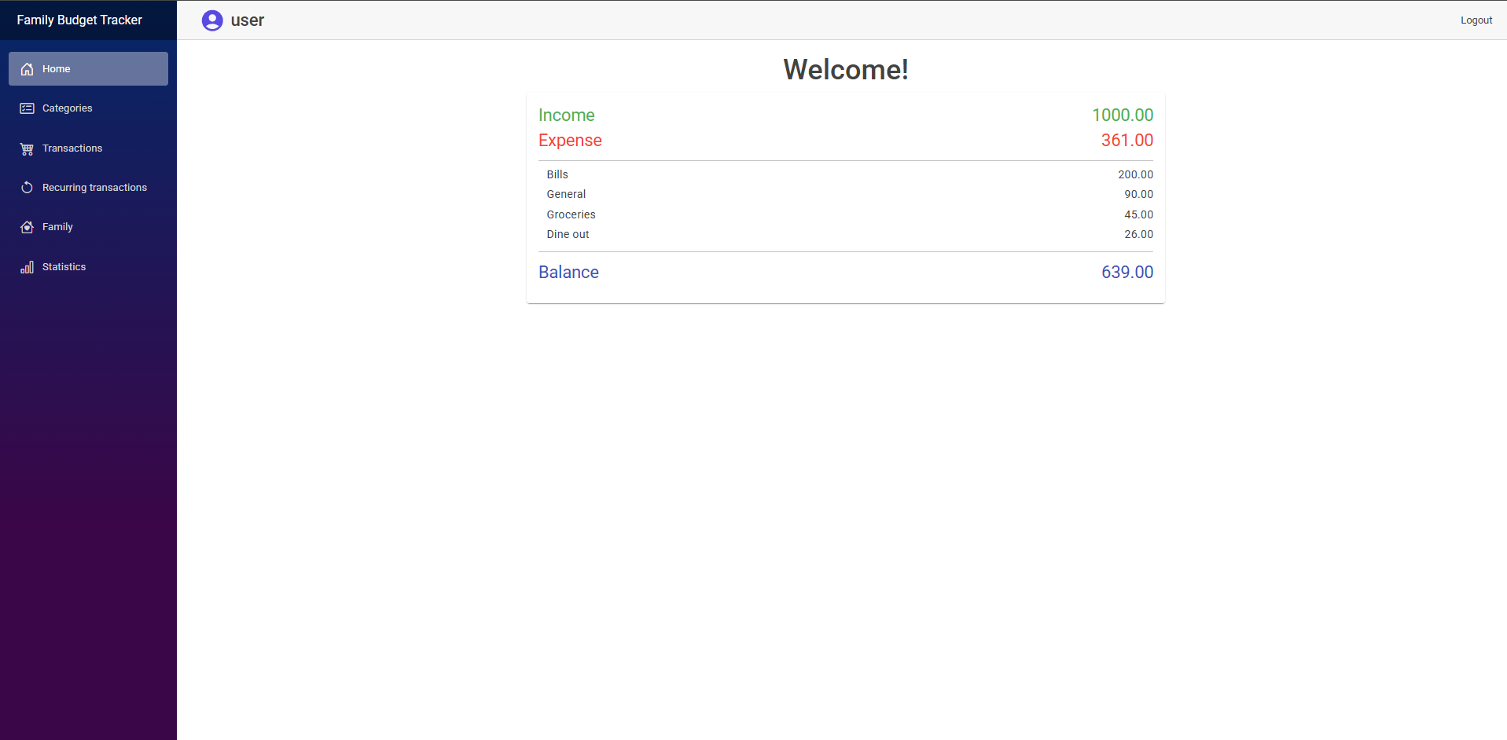

Slide 13
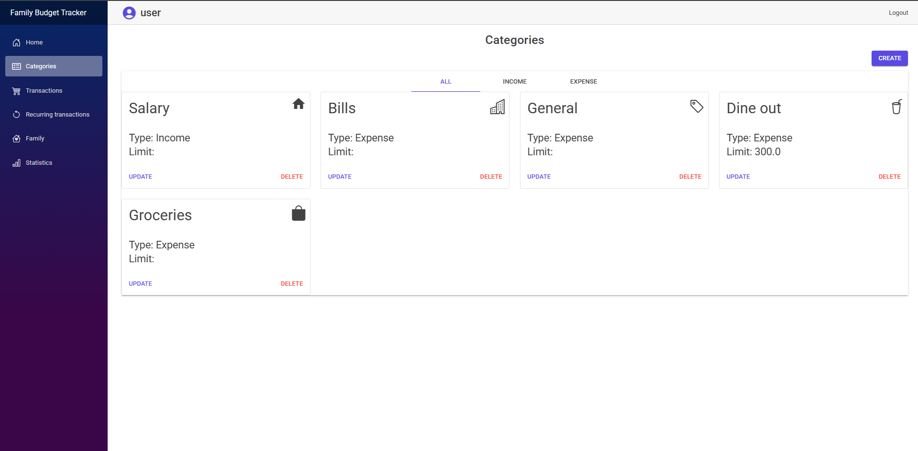

Slide 14
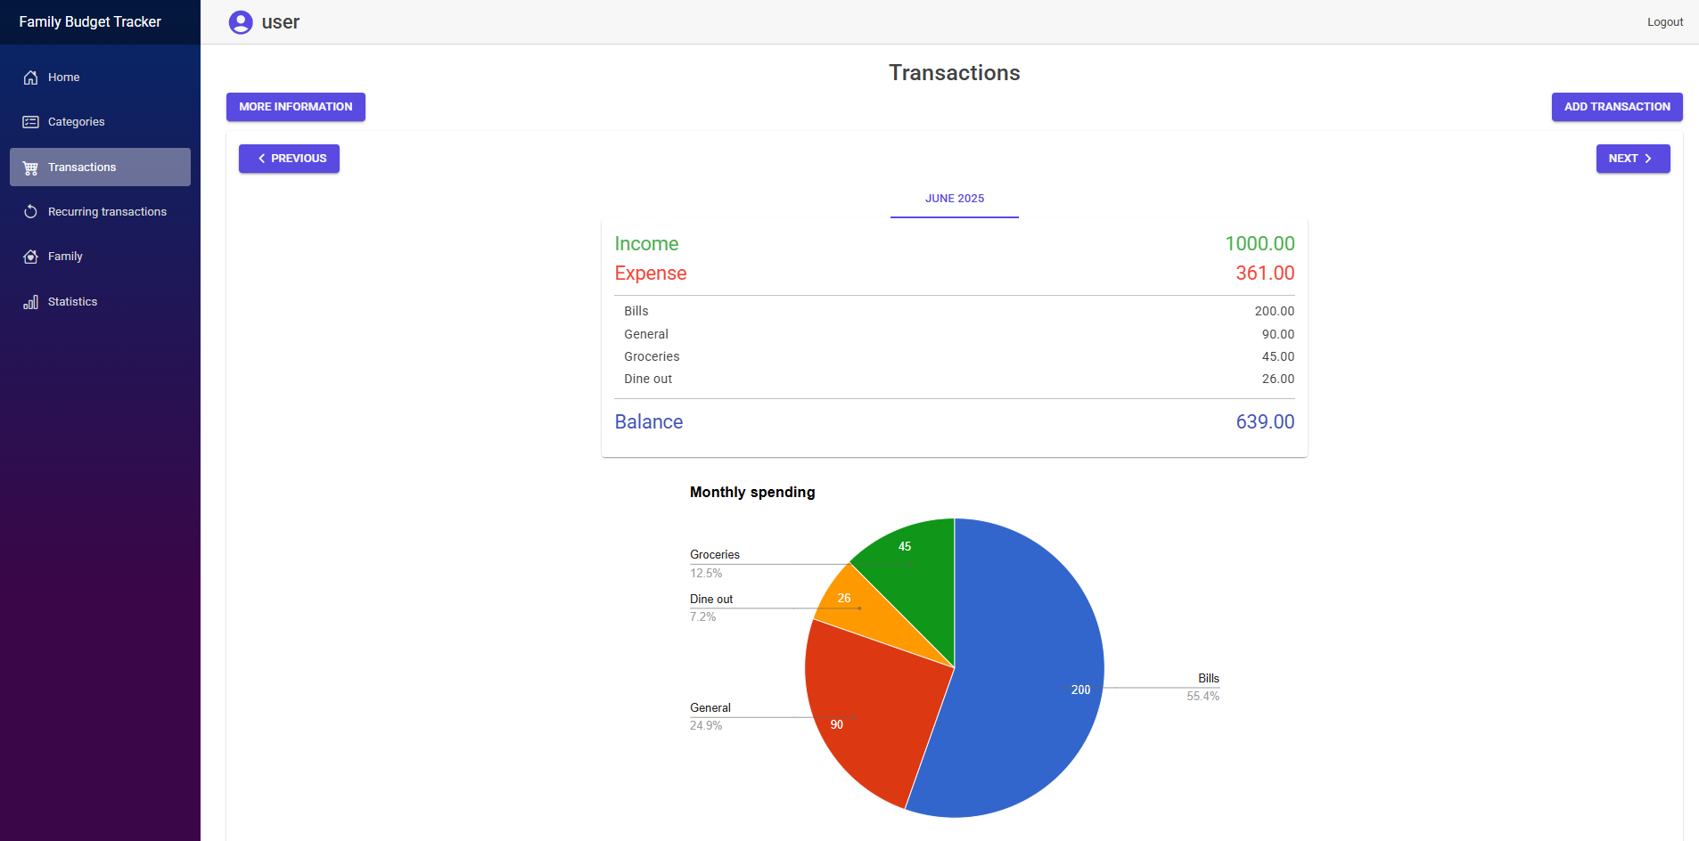

Slide 15
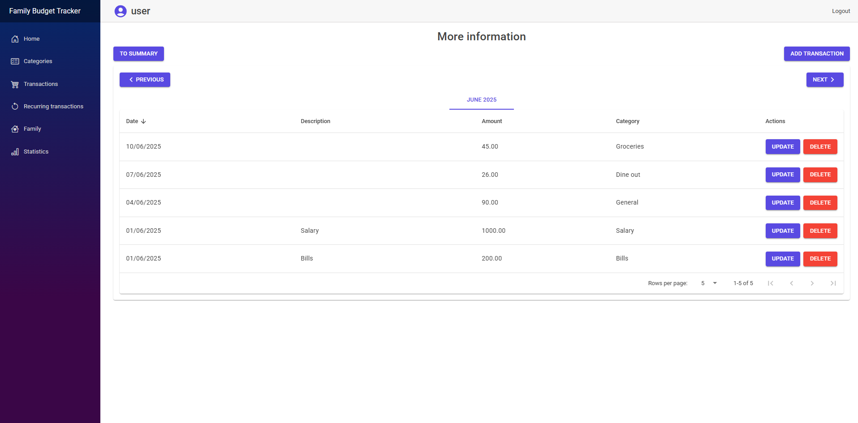

Slide 16
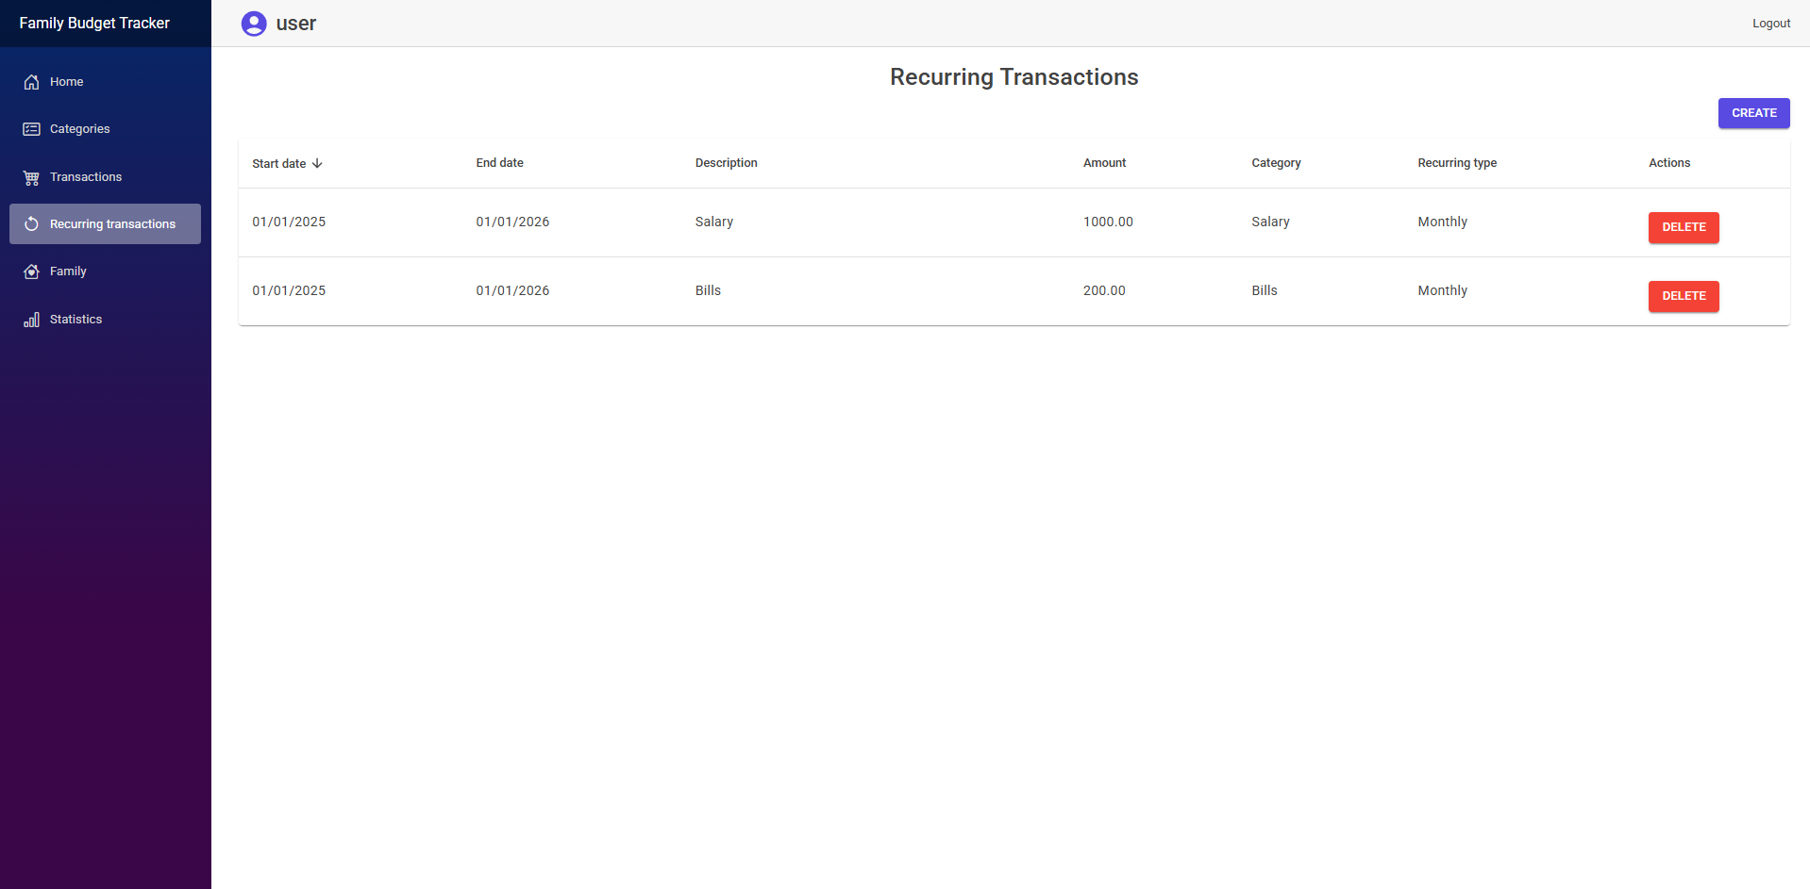

Slide 17
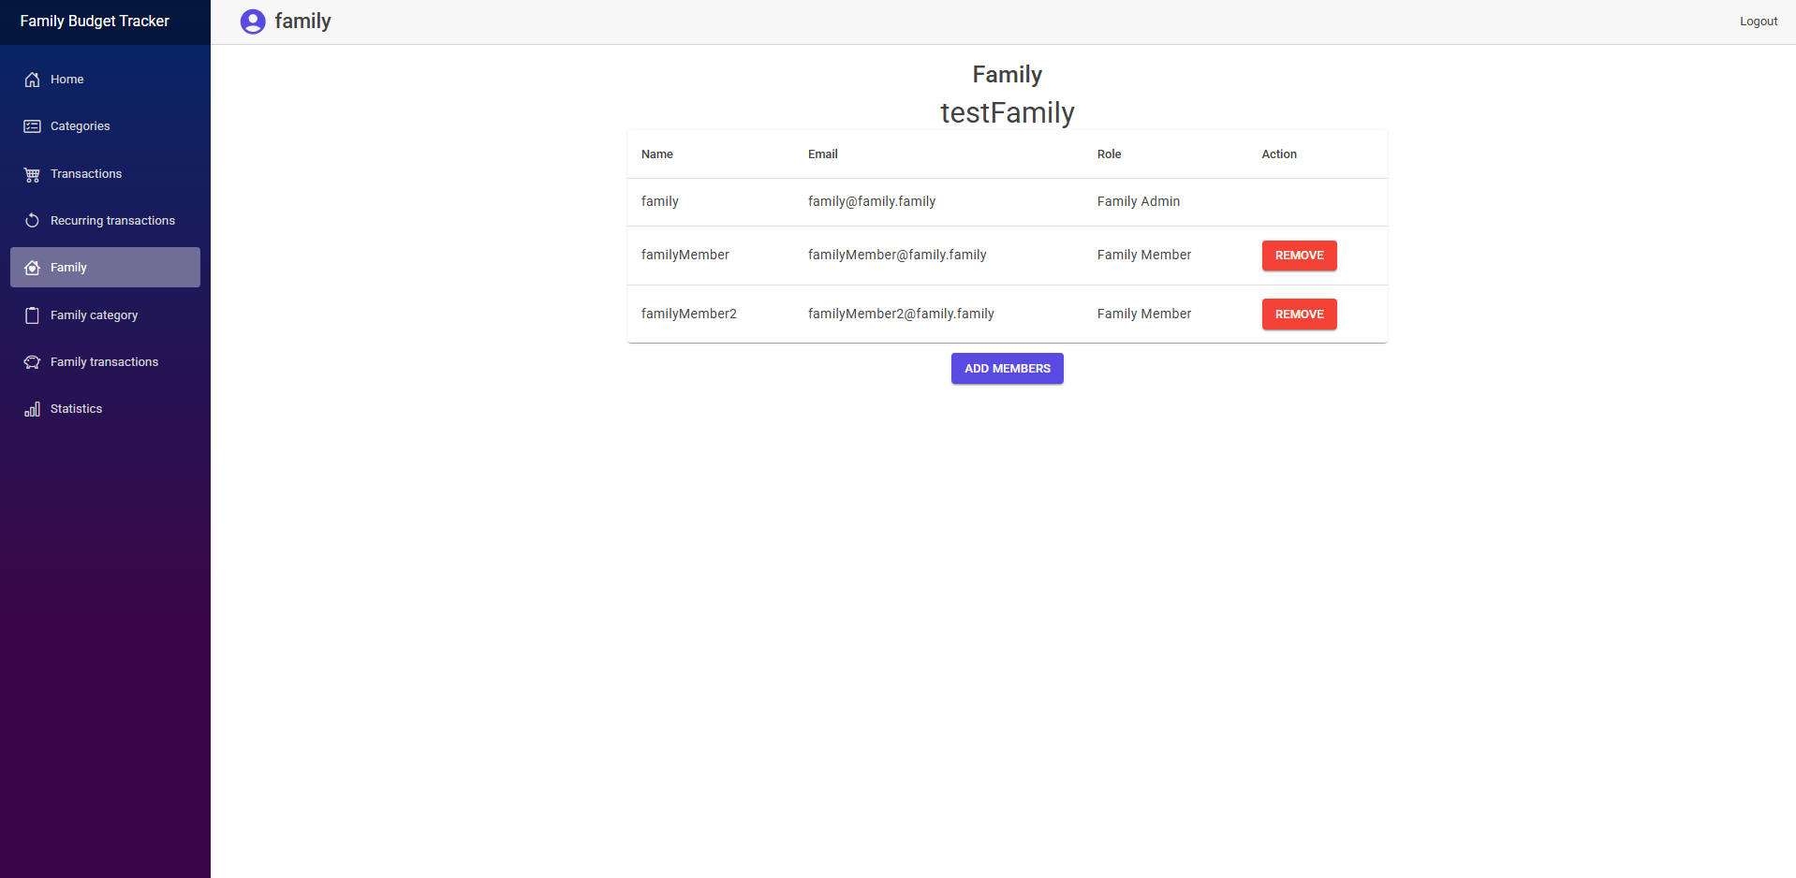

Slide 18
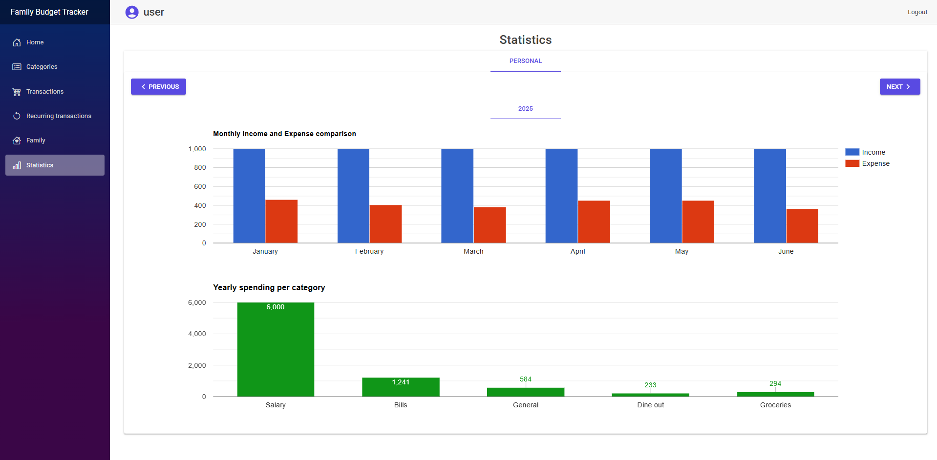

Slide 19
Бъдещо развитие
Изграждане на мобилно приложение
Интеграция на OCR
Възможност за работа с различни валути
Подобряване на потребителският интерфейс
Повишаване на сигурността
Notes:
Мобилно приложение за по голяма достъпност
OCR за лесно създаване на транзакции
UI – dark mode, color themes, пренареждане на елементи
Sec – 2FA, data encryption/anonimization

Slide 20

Въпроси?
Notes:
Логика в PostgreSQL – В конкретния случай съзнателно следваме „Първо код“ и се стремим да запазим бизнес логиката извън базата данни като така се постига по лесно поддръжка и тестване на бизнес логиката. Също така се позволява лесна бъдеща миграция към друга система за база данни.
Различни валутни курсове – потребителя да може да си избере предпочитана валута; Валутата ще бъде избрана по подразбиране във формата за създаване на транзакции. В менюто за всички транзакции ще бъде показвана стойността на транзакцията във предпочитаната валута. Ако потребителя въведе транзакция в друга валута да се появи допълнителна колона в която да бъде показана стойността в предпочитаната валута. За превалутиране да се използва API да достъп до реални валутни курсове.

